Slide 1
拉斯维加斯算法 和 蒙特卡洛算法
-by 阮贝宁

Slide 2
问题：300个球 150个白球 150个黑球 找到一个黑球?
正常方法：从编号1-150依次检验

Slide 3
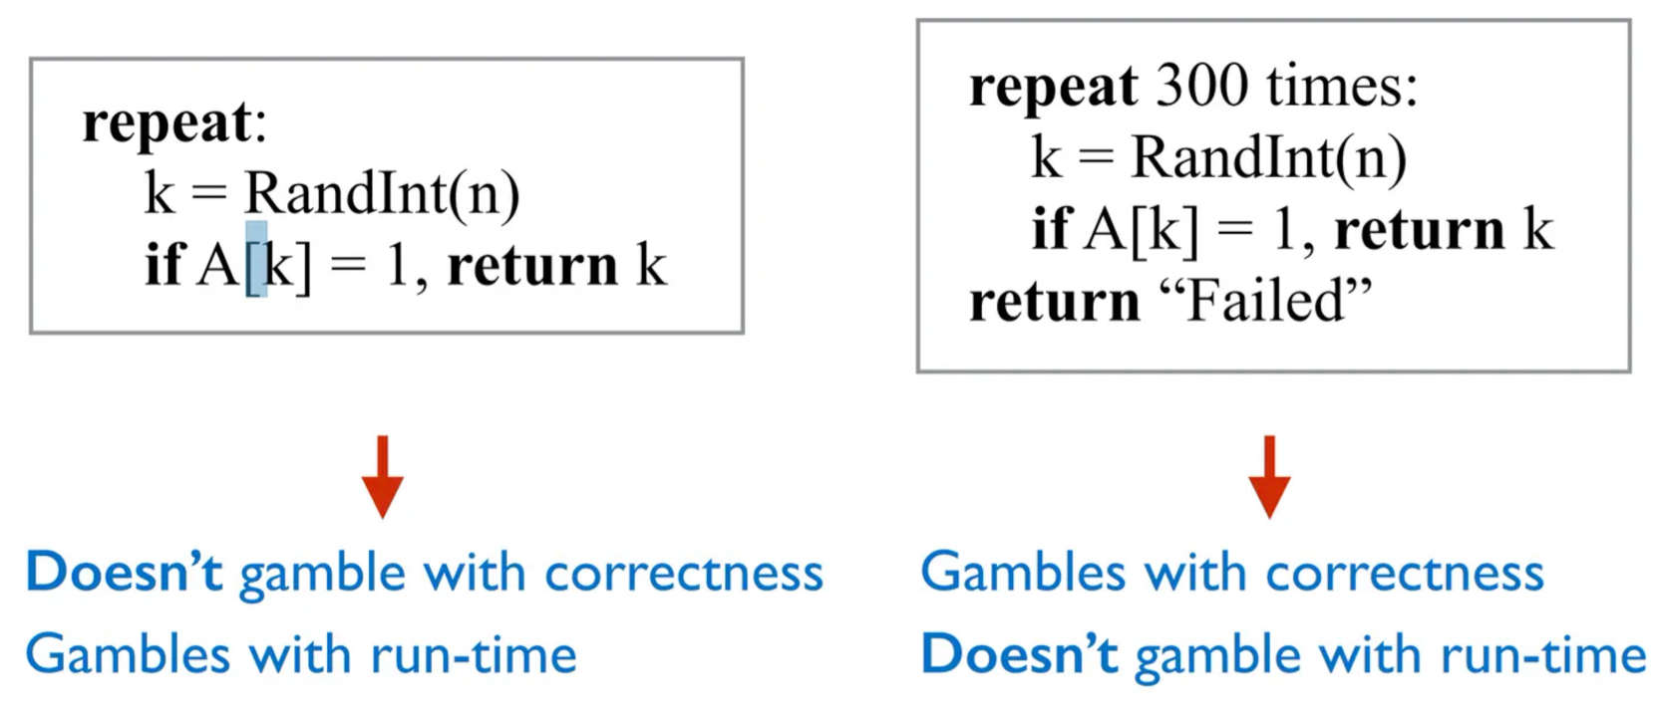
问题：300个球 150个白球 150个黑球 找到一个黑球?
随机算法：
我们将左边这种赌博时间但不赌博正确性的算法称为拉斯维加斯（Las Vegas）算法，右边这种赌博正确性但不赌博时间的算法为蒙特卡洛（Monte Carlo）算法。

Slide 4
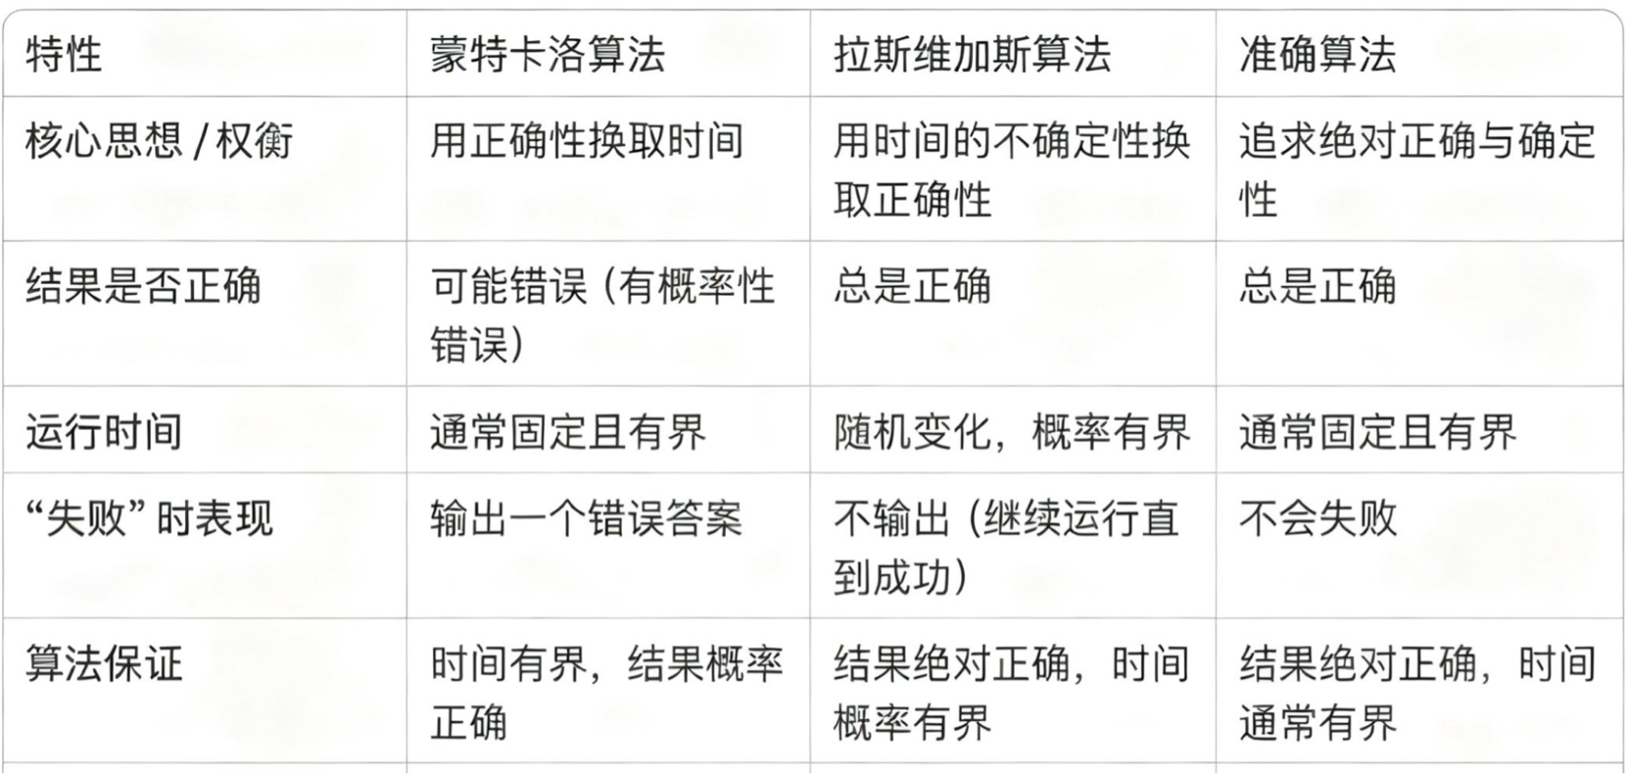
算法特性对比

Slide 5
拉斯维加斯——随机快速排序
最快：随机打乱 有机会一次排好

Slide 6
拉斯维加斯——随机快速排序
最快：随机打乱 有机会一次排好
合理：随机取一个数 一刀两断 分别排 O（nlogn） 但最坏O（n^2）

Slide 7
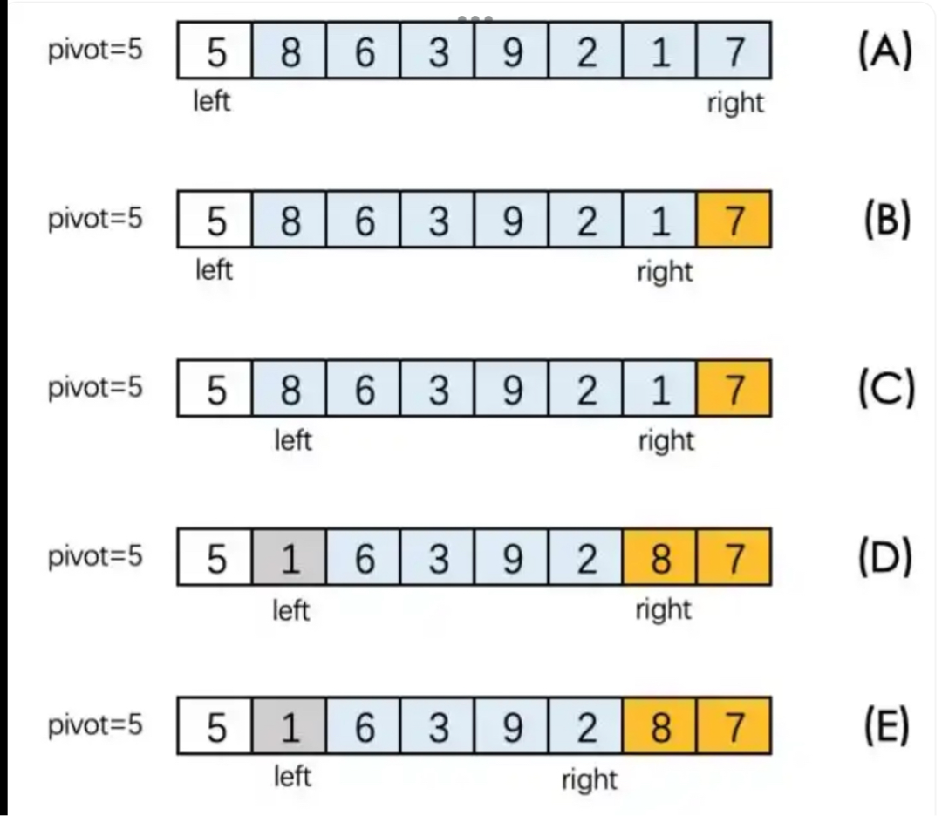
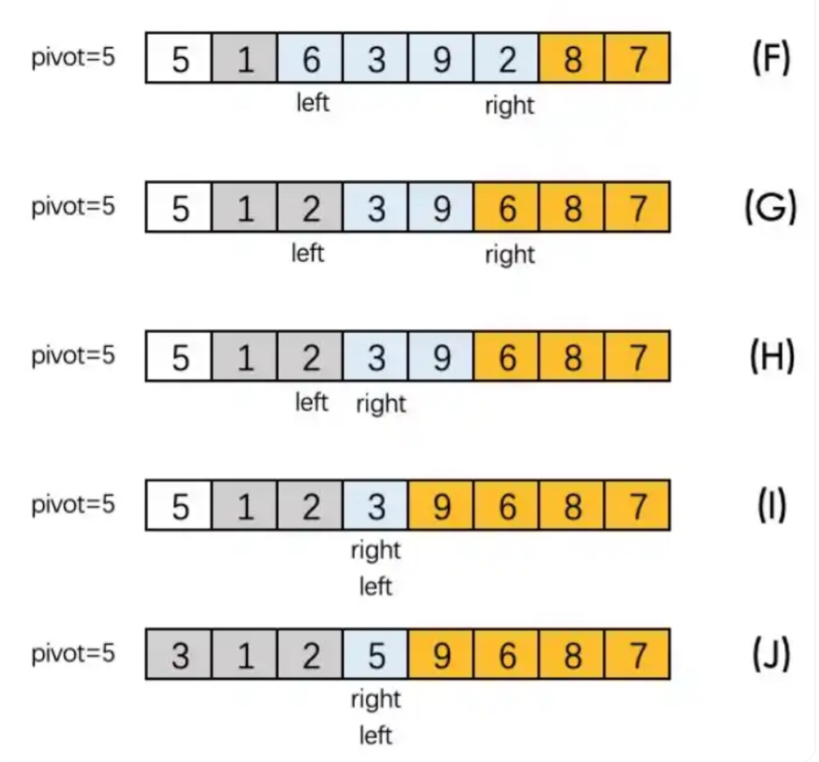

Slide 8
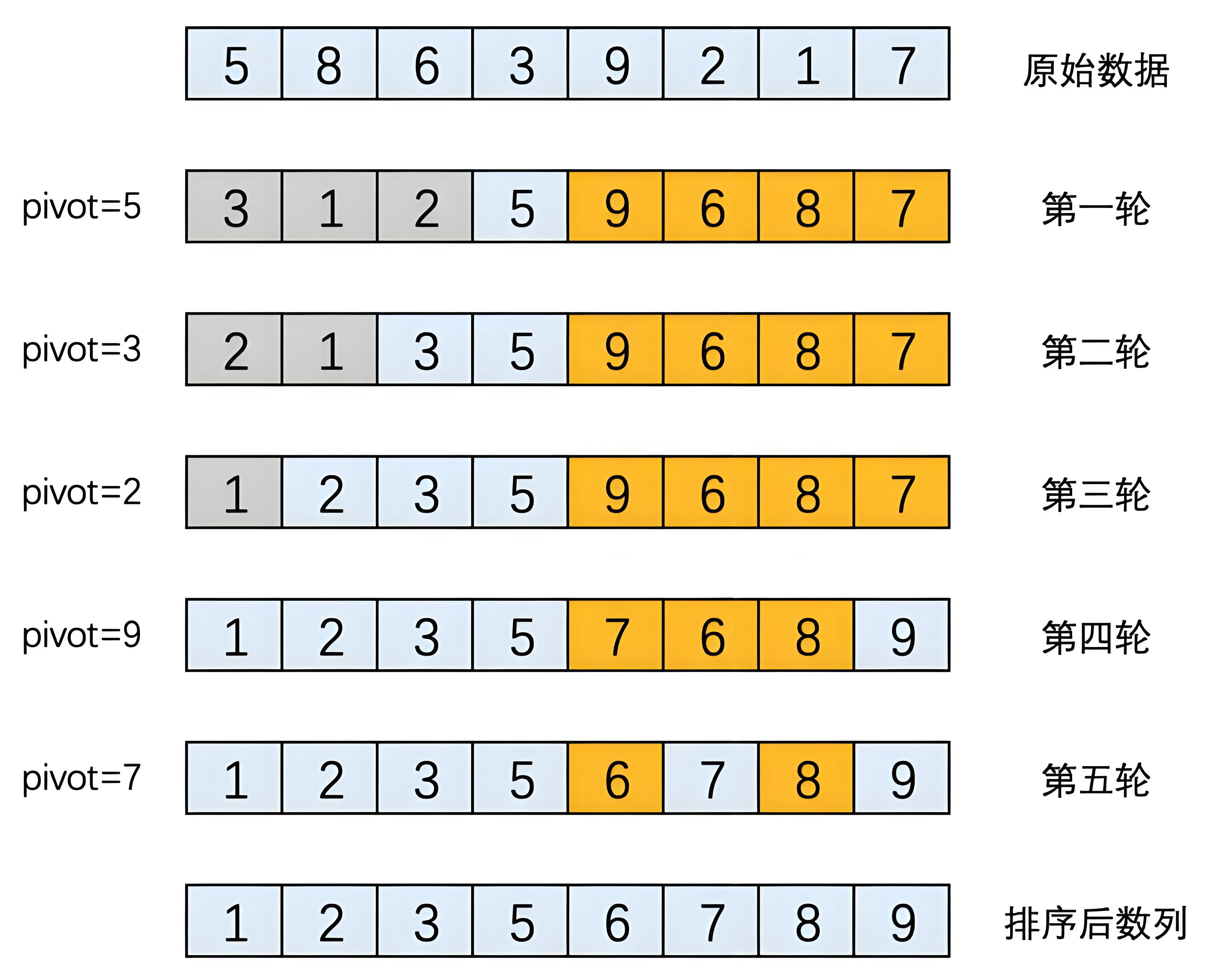

Slide 9
拉斯维加斯——随机快速排序
最快：随机打乱 有机会一次排好
合理：随机取一个数 一刀两断 分别排 O（nlogn） 但最坏O（n^2）
肯定对！😃

Slide 10
拉斯维加斯——随机快速排序
最快：随机打乱 有机会一次排好
合理：随机取一个数 一刀两断 分别排 O（nlogn） 但最坏O（n^2）
肯定对！😃
但最坏时间不保证！😰

Slide 11
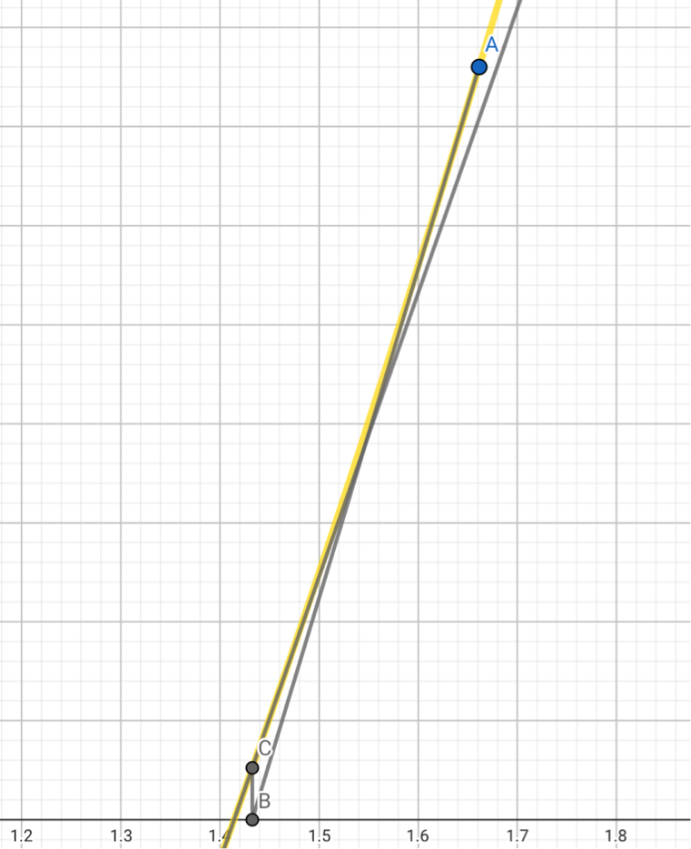
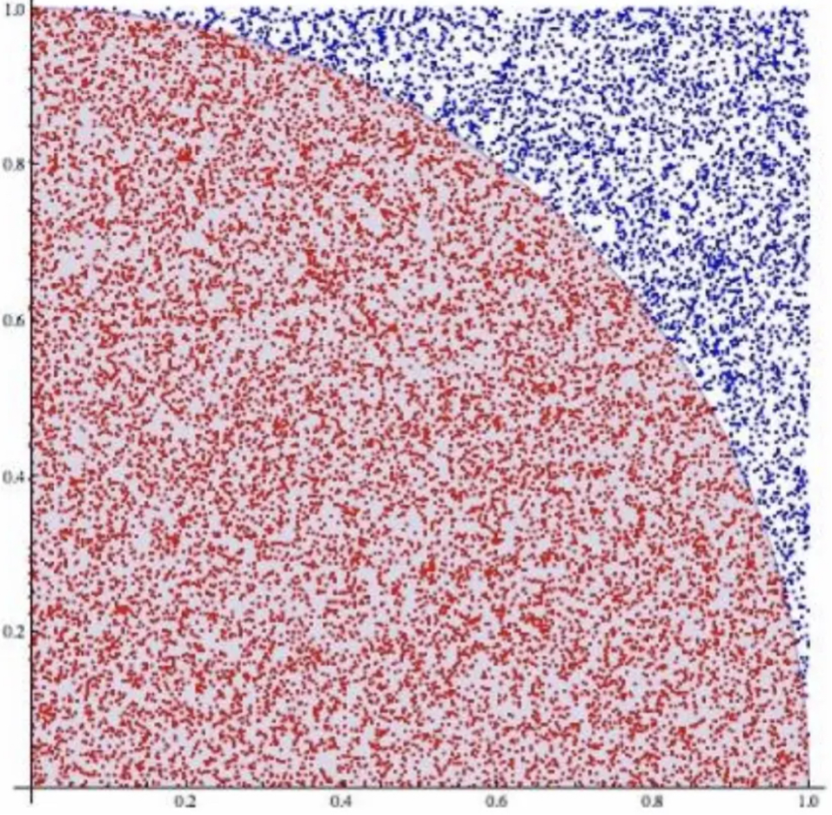
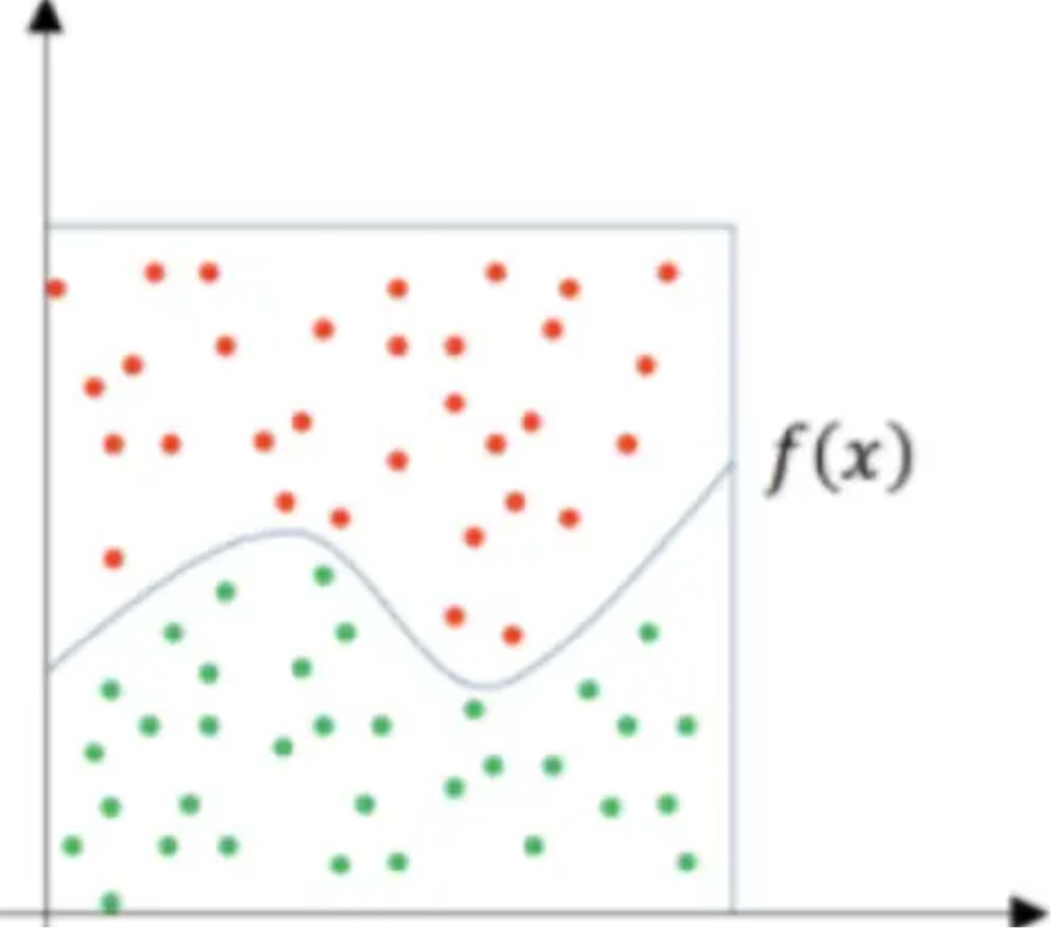
蒙特卡洛算法
没有准确结果 但时间有界
计算√2
计算圆周率
计算定积分

Slide 12
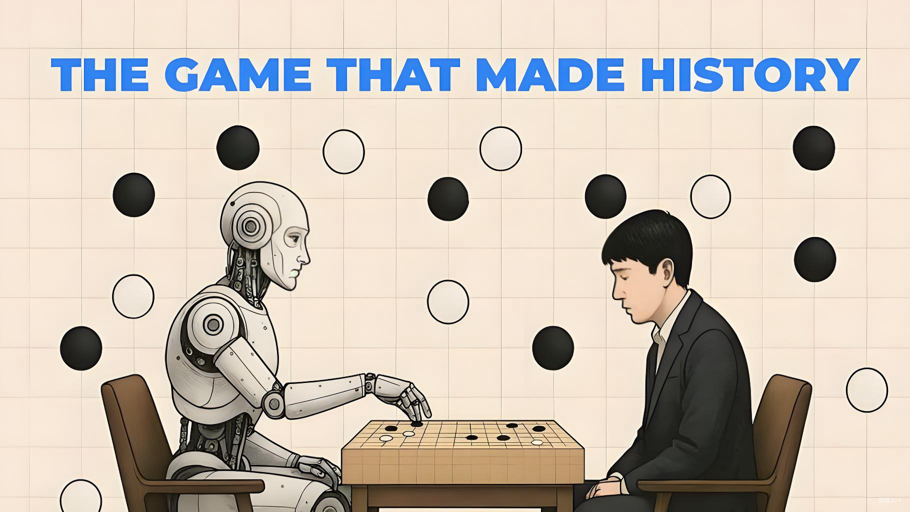
蒙特卡洛算法
时间越长 计算越准确
运用于长时间 高随机性的游戏
围棋Alphago

Slide 13
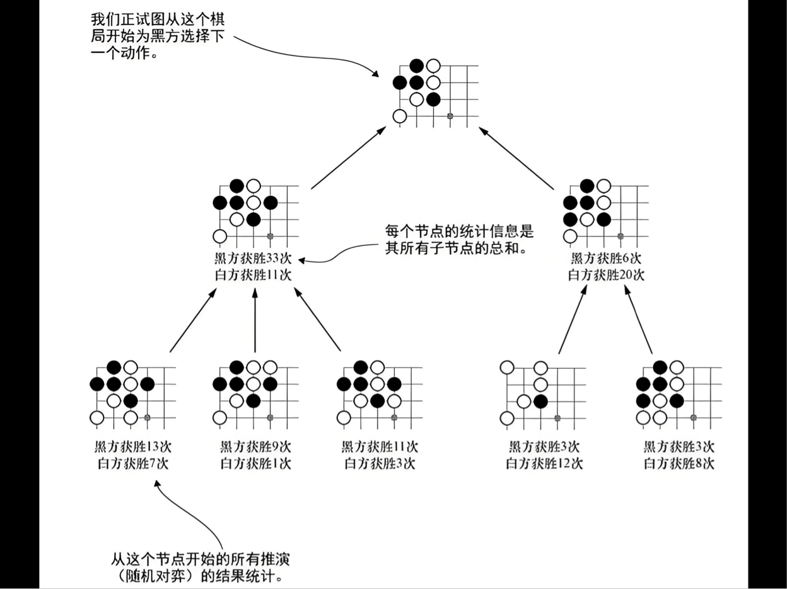
蒙特卡洛—随机性加权测试
第一步获胜多的多测
第二步对方获胜多的多测

Slide 14
蒙特卡洛树
（1）选择（Selection）：从根节点开始，根据一定的策略（比如UCB公式），向下选择子节点，直到找到叶子节点。
（2）扩展（Expansion）：对叶子节点进行扩展，生成新的子节点。在围棋程序中，扩展的子节点一般是由神经网络生成的。
（3）模拟（Simulation）：对新生成的子节点进行模拟对弈。模拟可以采用随机模拟，或者使用神经网络模型进行快速评估，目的是得到新节点的胜负结果。
（4）反向传播（Backpropagation）：将模拟得到的结果通过回溯的方式，更新所有经过的节点的统计信息，包括模拟对弈次数、获胜次数等。

Slide 15
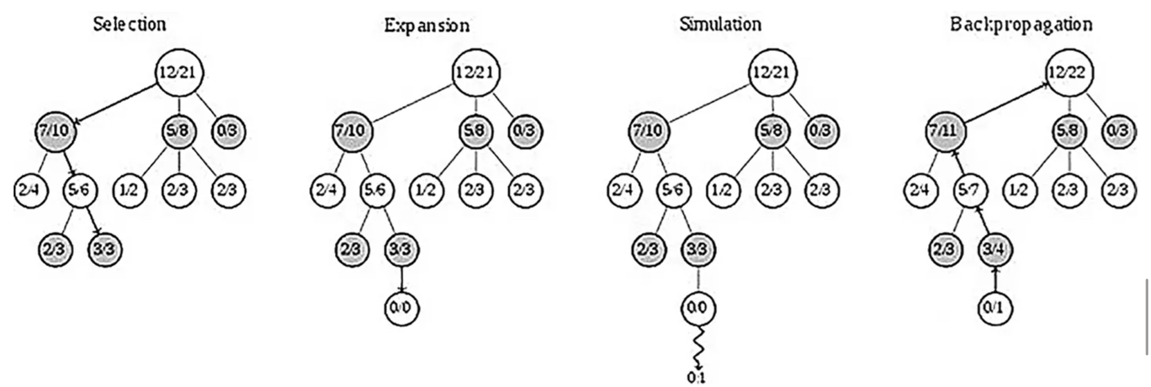

Slide 16
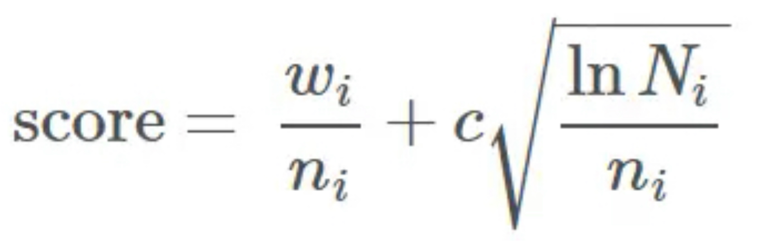
UCB公式
w：总奖励 n：访问次数
N：父节点访问次数
c：探索常数 特定要求（通常根号2）

Slide 17
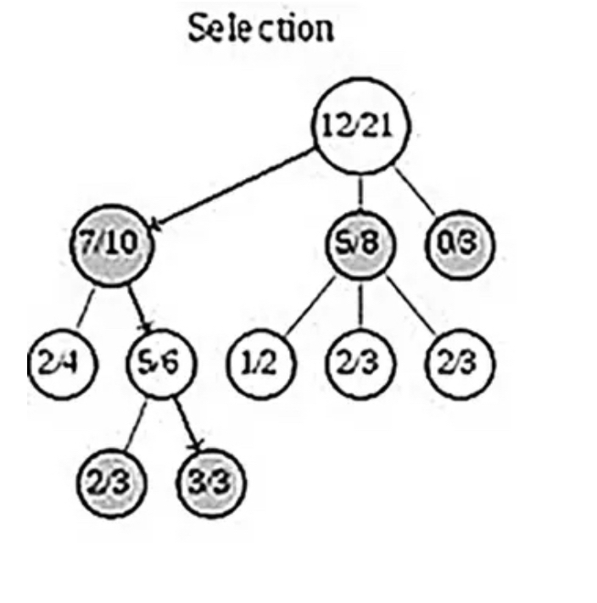
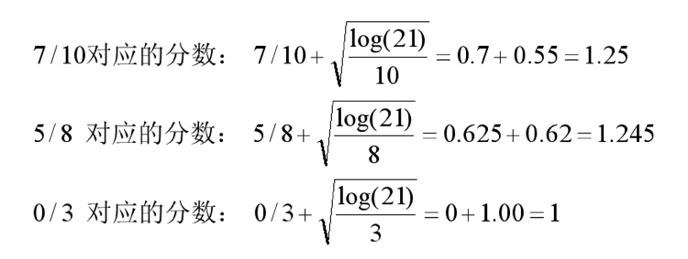
UCB的来源：多臂老虎机——随机算法

Slide 18
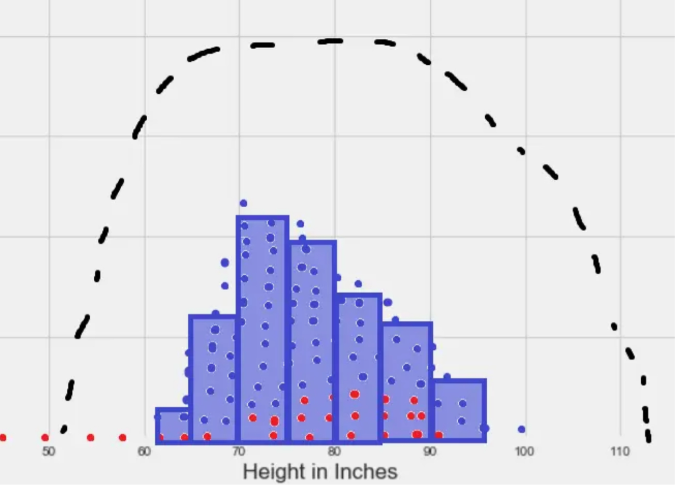
后续
蒙特卡洛：简单粗暴
MCMC：马尔可夫链蒙特卡洛方法
概率论——复杂度数学计算
MCMC方法是用来在概率空间，通过随机采样估算兴趣参数的后验分布。

Slide 19
THANKS

